Slide 1
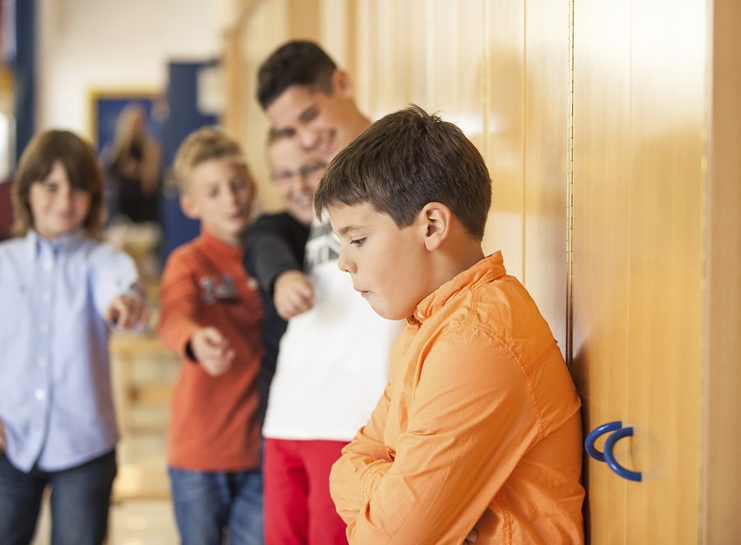
Буллинг, как социально-психологическая проблема

Slide 2
Английское слово «буллинг» (byllyng, от billy – булли, хулиган, драчун, задира, грубиян, насильник) означает
запугивание, физический или психологический террор, направленный на то, чтобы вызвать у других страх и тем
самым подчинить его себе.
Самыми распространёнными формами буллинга являются:
вербальный буллинг (угрозы, оскорбления, саркастические замечания, унижение)
физический (ребёнка могут толкнуть, ударить)
психологический (психологическое давление, оказываемое группой, игнорирование)
вымогательство денег/порча имущества
кибербуллинг (буллинг с использованием социальных сетей)
телефонный буллинг

Slide 3
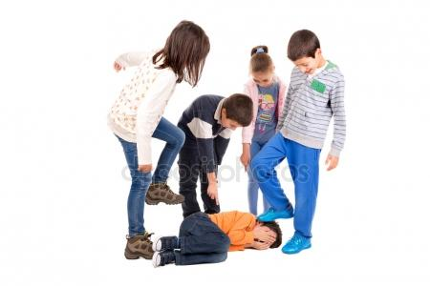
Школьный буллинг - что это?
Практически в каждом классе есть ученики, которые становятся объектами насмешек и открытых издевательств.
Школьная травля не является чем-то уходящим - приходящим: боль и унижения часто продолжаются по несколько лет, а то и до окончания школы.. Что же это за явление такое, в котором учащегося называли раньше «белой вороной», «козлом отпущения», жертвой «школьной дедовщины», а теперь жертвами буллинга?

Slide 4
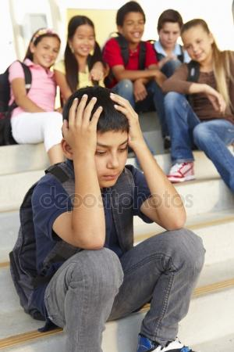
Выделяют следующие виды эмоционального насилия:
насмешки, присвоение кличек, с которыми постоянно обращаются к одному человеку, тем самым раня и оскорбляя его. Унижение в присутствии других детей и пр. Этот вид буллинга зачастую направлен на тех жертв, которые имеют заметные отличия в физической внешности или низкую успеваемость.
отторжение, изоляция, отказ от общения с жертвой. Инициатором использования этого метода, как правило, является хулиган. Жертва намеренно изолируется, изгоняется либо игнорируется частью класса или всем классом. Это может сопровождаться распространением записок, нашептыванием оскорблений, которые могут быть услышаны жертвой, либо унизительными надписями на доске или в общественных местах (с ребенком отказываются играть, заниматься, не хотят с ним сидеть за одной партой, не приглашают на дни рождения и т. д.).

Slide 5

Под физическим насилием подразумевают применение физической силы по отношению к ученику, соученику, в результате чего возможно нанесение физической травмы.
К физическому насилию относятся: избиение, нанесение удара, шлепки, подзатыльники, порча имущества, в результате чего могут быть повреждены, украдены или спрятаны одежда, учебники или другие личные вещи жертвы и др. Такое поведение, чаще встречается среди мальчиков, чем среди девочек. Обычно физическое и эмоциональное насилие сопутствуют друг другу. Насмешки и издевательства могут продолжаться длительное время, вызывая у жертвы травмирующие переживания.
.

Slide 6
Существует много причин, по которым дети становятся буллерами, в большинстве случаев всё довольно банально.
Детьми руководит желание быть популярными, выглядеть круто. Некоторые хулиганы таким образом привлекают к себе внимание, используя буллинг как инструмент запугивания, в данном случае причиной буллинга становится травля их самих в недалёком прошлом - они пытаются отомстить. Задирания в раннем возрасте, происходят от того, что сам буллер чем-то отличается от других (цветом кожи, походкой, длиной имени) и пытается компенсировать это, унижая других.
.
Кто чаще становится агрессором, зачинщиком травли: дети, испытывающие сильную потребность подчинять себе других, добиваясь тем самым своих целей; импульсивные и легко приходящие в ярость, те, кто часто вызывающе ведет себя по отношению к взрослым – включая родителей и учителей; не испытывающие сочувствия к своим жертвам; страдающие от насилия в семье, а также, где мало эмоционального тепла и поддержки.
Если вы подозреваете, что ваш ребёнок - буллер (хулиган), то: научите его уважать права других людей, не стоит предполагать, что ребёнок научится этому сам; объясните ему, что чувствуют другие люди, когда к ним относятся подобным образом; постарайтесь научить ребёнка относиться к другим так, как он хотел, чтобы относились к нему, это простая, но действенная истина; убедите ребёнка в том, что вам больше по душе его хорошее поведение: всегда замечайте, когда он вежлив и толерантен по отношению к другим, хвалите и поощряйте его за это.

Slide 7
Типичные жертвы буллинга пугливые, чувствительные, замкнутые и застенчивые дети; новички, пришедшие в класс, где есть сложившиеся связи между детьми и роли распределены; тревожные, неуверенные в себе дети с низкой самооценкой; не имеющие ни одного друга – такими иногда становятся болезненные дети, которые пропускают много уроков и не успевают выстроить отношения; если это мальчики, они могут быть физически слабее своих сверстников.
Как распознать жертву буллинга.
Проблема осложняется тем, что, чаще всего, жертвы буллинга взрослым не жалуются; помалкивают и свидетели. Психологи считают, что начеку надо быть в первую очередь родителям.
Если вашему ребенку не с кем гулять, он последним уходит из класса, не интересуется жизнью коллектива и не считает себя его частью — он уязвим и может стать потенциальной жертвой. Родители также могут заподозрить, что ребенок подвергается буллингу, если у него вдруг появляются такие проблемы со здоровьем, как депрессия, бессонница, боли в животе и раздражительность.
Первое, что следует делать в таких случаях — обращаться к психологам для улучшения социальных навыков ребенка.

Slide 8
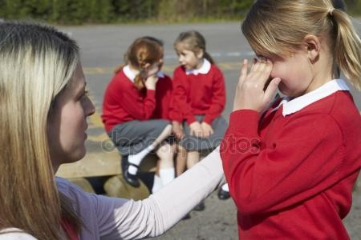
Психологи, проводившие мониторинг поведения выпускников начальной школы на протяжении 16 месяцев, обнаружили, что, если мальчики, избирая какого-то ребенка "козлом отпущения", демонстрируют только лишь свое физическое превосходство, то девочки начинают против своих жертв настоящую психологическую войну.
Сплетни, вербальные оскорбления и бойкоты являются наиболее часто встречающимися формами буллинга среди девочек. Такие повторяющиеся оскорбительные действия могут нанести вред физическому и эмоциональному развитию ребенка, против которого это направлено.
И в будущем у таких детей могут наблюдаться трудности в построении отношений: воспитывая своих детей они будут склонны к гиперопеке, а на рабочем месте стать жертвами буллинга.

Slide 9
Если вы считаете, что ваш ребёнок – жертва буллинга, то:
объясните, что те дети, которые над ним издеваются, скорее всего, сами несчастливы, у них проблемы в семье. Скажите своему ребёнку, что, по сути, они не виноваты, просто их не научили относиться к остальным иначе;
постоянно общайтесь с ребёнком, слушайте внимательно, помогите развеять все его страхи, возможно, вам придётся вмешаться;
хвалите ребёнка, особенно в те моменты, когда он проявил смелость;
развивайте самоуверенность, поручая ему то, что у него хорошо получается;
обсуждая со своим ребёнком «буллинг» и всё, что с ним связано, обязательно упомяните о том, что, если он стал свидетелем такого поведения, он должен отреагировать: попытаться остановить обидчика (сказать взрослому, например);
поскольку буллинг принимает разные формы, не забывайте незаметно просматривать электронную почту и телефонные сообщения.

Slide 10
Посоветуйте вашему ребенку, для того, чтобы не попасть в группу риска по школьному буллингу:
  не задираться, не зазнаваться и не показывать свое превосходство над другими;
не ябедничать;
не подлизываться к учителям;
не игнорировать решения класса, если они не противоречат его нравственным нормам;
не хвастаться – ни своими успехами, ни успехами своих родителей, ни своими электронными игрушками;
не демонстрировать свою физическую силу;
не давать повода для унижения чувства собственного достоинства;
не показывать свою слабость;
не выделяться среди других, если нет для этого повода;
не демонстрировать свою элитарность.

Slide 11

Как с этим бороться
Большая роль в решении этой проблемы принадлежит родителям. Родителям надо самим защищать своего ребенка – как от того, чтобы не стать жертвой, так и от того, чтобы не превратиться в агрессора.
В психолого-педагогической литературе и практике выделяются следующие направления, по которым должна осуществляться работа по коррекции агрессии.
К ним относятся:
обучение агрессивных детей способам выражения гнева в социально приемлемой форме;
обучение детей приемам саморегуляции и умениям владеть собой, отработка навыков общения в возможных конфликтных ситуациях;
формирование таких личностных качеств подростков, как эмпатия и доверие к людям (эффективным способом реализации этого направления является юмор и смех, а также ориентация на состояние других людей).

Slide 12
При обнаружении в коллективе учащихся, практикующих насильственные действия по отношению к другим детям, социальному педагогу или психологу следует тщательно проверить факты.
Необходимо определить причины такого поступка, чем он был вызван, как вели себя провинившийся и жертва, почему действия школьника-агрессора были направлены именно на этого ученика.
Если силовые действия обидчика были вызваны его личными причинами (семейные неурядицы, неудачи в учебе, проблемы в отношениях с друзьями и т.д.), то в этом случае необходимо для разрешения ситуации привлечь психолога.

Slide 13

Не акцентируя внимания учащихся на конкретном ребенке, учителю следует обсудить факты антиобщественного поведения, которые могут быть вызваны душевной неустроенностью ребенка, и призвать всех детей быть более деликатными в отношениях друг с другом, откликаться на чужое горе;
постараться развести этих детей в разные классы, оставлять их в школе, пока остальные ребята не разойдутся по домам. Девиантные группы подростков, как правило, имеют своего лидера, который силовым путем (запугиванием, шантажом и т.д.) удерживает часть ребят в этом сообществе;
вести с ними индивидуальные беседы, привлекать к участию в коллективных мероприятиях класса;
давать ответственные поручения и публично хвалить за успешное их выполнение.

Slide 14
В своей практике социальный педагог и психолог для снижения уровня агрессивности могут использовать арт-терапевтические методы:
Одним из таких методов является куклотерапия. Данный метод особенно эффективен в работе с младшими школьниками. Методика проведения куклотерапии заключается в том, что с дорогим для ребенка персонажем разыгрывается история, связанная с травмирующей его ситуацией.
В зависимости от того, какую позицию во время занятий занимает ребенок, куклотерапию можно подразделить на экспрессивную (активную) и импрессивную (пассивную). В первом случае ребенок творит сам, является актером и режиссером спектакля, во втором - он «потребляет» искусство, т.е. является зрителем. Куклотерапия может проводиться как индивидуально, так и в группе.
Учитывая возраст детей, учитель может предложить следующее упражнение: «Коробочка с предложениями».
Цель упражнения: дать возможность учащимся высказать свои предложения о том, как правильно вести себя, а некоторые идеи можно записать на доске. Список правил следует переписать на листок и вклеить в дневник. Поставьте «Коробочку с предложениями» на видное место в классе и объявите, что любое предложение будет учтено. Положите рядом стопочку бумажек, чтобы все могли написать свои предложения и бросить в коробочку.

Slide 15
3. Упражнение «Тетрадь достижений».
Цель: фиксация внимания на позитивных достижениях. Пусть каждый ученик заведет тетрадь, в которой будет регулярно отмечать свои достижения в течение года. При этом детям надо объяснить, что необязательно отмечать только самые большие «подвиги», важно фиксировать и небольшие успехи в любой деятельности. Следует начать заполнение тетради со своих прошлых достижений, а затем примерно раз в неделю добавлять новые. Время от времени учитель просит детей заглядывать в тетрадь, чтобы поразмыслить над такими вопросами: что мне помогло в достижении этого успеха? Кто мне помог? В каких областях мои способности более развиты? Желательно раскрасить обложку этой тетради яркими цветами и большими цветными буквами написать название.
4. Упражнение «Проигрывание ситуаций».
Цель: развитие сплоченности группы, умения разрешать конфликтные ситуации. Учитель может обсудить с детьми реально возникший конфликт и дать рекомендации как «погасить» этот конфликт, предложив игру «Ты поссорился с другом и хочешь помириться». В ходе этой ролевой игры можно использовать следующие приемы: создание соответствующей обстановки (какие-то декорации, костюмы др.); обмен ролями (дети во время игры могут меняться ролями, что дает возможность прочувствовать другую точку зрения); прием зеркала (дети как можно точнее стараются изобразить позу, мимику и типичные выражения изображаемого персонажа).

Slide 16
Упражнение «Сказка по кругу».
Цель: развитие умения спокойно выслушивать собеседника. Дети выбирают основную тему для сказки и потом, сидя в кругу, по очереди сочиняют историю. Каждый говорит по две-три фразы и передает эстафету другому. В конце следует провести обсуждение. Понравилась ли сказка? Что вы чувствовали, говоря по кругу? Хотелось ли вам поправить другого «соавтора»? Как это сделать? Если дети затрудняются в выборе сюжета для рассказа, можно предложить им набор открыток или картинок.
Все эти упражнения не сложны для реализации, не требуют больших финансовых затрат и просты в проведении. Их использование будет способствовать снижению агрессивных проявлений в школе.
Что же касается средств массовой информации (СМИ), как одной из причин возникновения буллинга, то необходимо хотя бы попытаться устранить телевизионные программы и передачи, культивирующие насилие. Неплохо было бы разобраться и с некоторыми компьютерными играми, у которых «градус жестокости» тоже порой зашкаливает. Речь может идти если не о полном запрете, то хотя бы о разумном ограничении.
Эффективным средством в противостоянии насилию может быть Комитет по предотвращению буллинга, специально созданный в школе. Это может помочь учителям, персоналу школы и родителям в решении проблемы. Учащиеся, члены такого комитета, обладают информацией о данном явлении и со временем они приобретают навыки помощи жертвам насилия. Кроме того, у них появляется возможность эффективного решения своих личных проблем, связанных с этим аспектом школьной жизни. Школьники, которые состоят в таких комитетах, часто своими действиями, посредническими навыками, могут реально изменить в лучшую сторону ситуацию в школе.
В Комитет по предотвращению буллинга рекомендуется включать школьников всех возрастов и учителей, отношения между членами комитета строятся на основе демократических принципов. В обязанности комитета входят: подготовка школьного собрания на тему буллинга; формирование

Slide 17
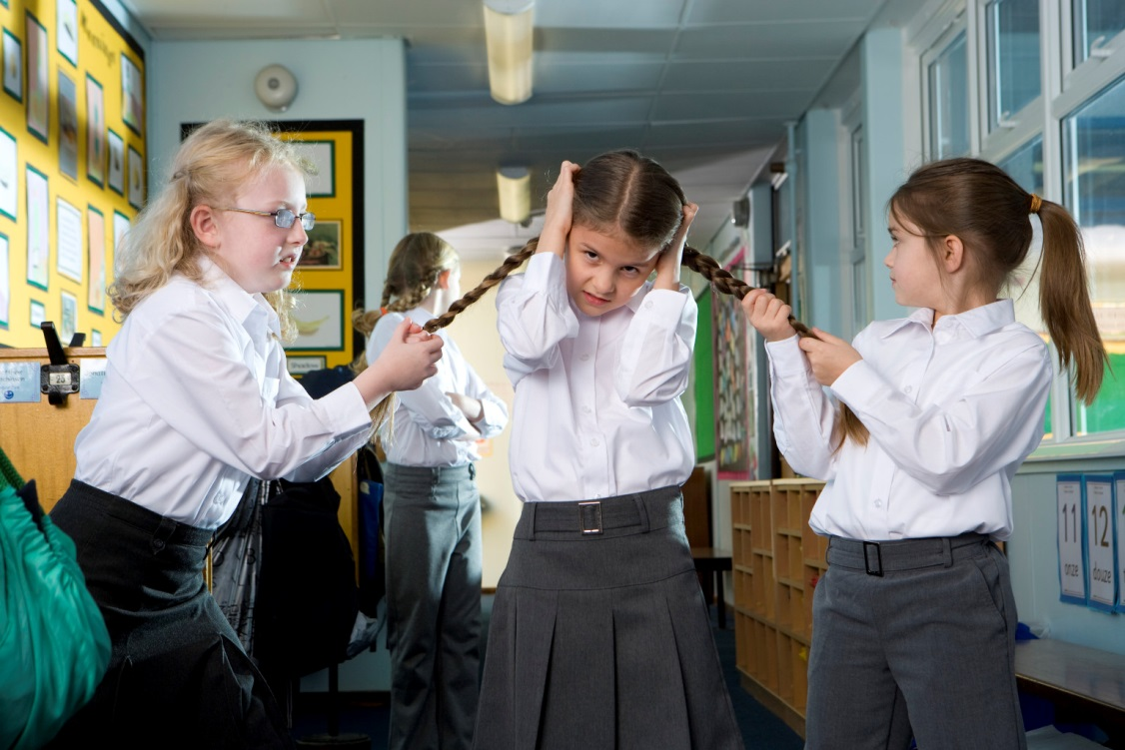
специальных групп для работы с новыми учащимися (рисуются плакаты, содержание которых направленно против буллинга); проведение бесед с учащимися, которые сталкивались с тем или иным видом насилия в школе; оказание помощи персоналу школы в решении проблемы.

Slide 18
Заключение
Буллинг является актуальной проблемой современного общества, ведь в каждой школе страны найдется хотя бы один класс, где можно наблюдать это явление.
Школьное насилие оказывает на детей прямое и косвенное влияние - падает самооценка, они чувствует себя затравленными, избегают отношений с другими людьми. В результате этого формирование дружеских отношений может стать проблемой для жертвы и такой ребенок в дальнейшем может жить по «программе неудачника».
А попадание в роль жертвы является причиной низкого статуса в группе, проблем в учебе и поведении. У таких детей высок риск развития нервно-психических и поведенческих расстройств. Для жертв школьного насилия чаще характерны невротические расстройства: нарушения сна и аппетита, в худшем случае возможно формирование посттравматического синдрома.
У подростков школьное насилие вызывает нарушения в развитии идентичности. Длительный стресс порождает чувство безнадежности и безысходности, что, в свою очередь, является благоприятной почвой для возникновения мыслей о суициде.

Slide 19

Для предотвращения буллинга нужно повышать культуру населения, нравственные формы поведения.. Учителя должны знать, что происходит в семье ребенка, ведь многие из детей переносят негатив в семье на учебу.
Очень важно, чтобы школьная травля не становилась типичным явлением, а агрессия не рассматривалась как норма поведения. Ведь еще есть надежда, что пластичная психика детей, развивающееся самосознание подростков и мудрость взрослых помогут преодолеть последствия неадекватных ролей, которые сознательно или вынужденно проигрываются многими людьми в своей детской и подростковой жизни.

